Slide 1

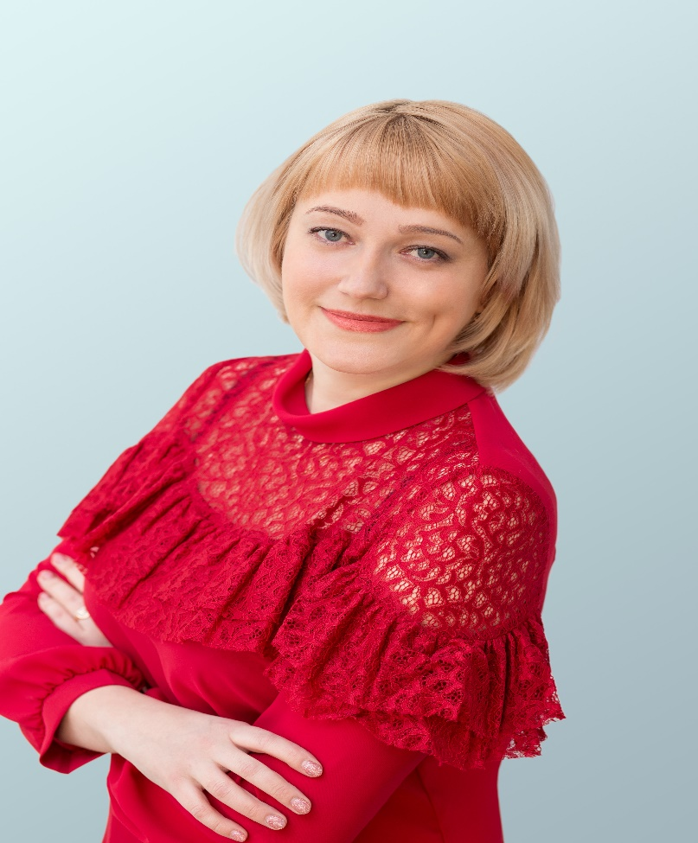
Добрых Альбина Владимировна
воспитатель
филиала МАОУ Тоболовская СОШ –
Карасульский детский сад, стаж работы 9 лет

Slide 2

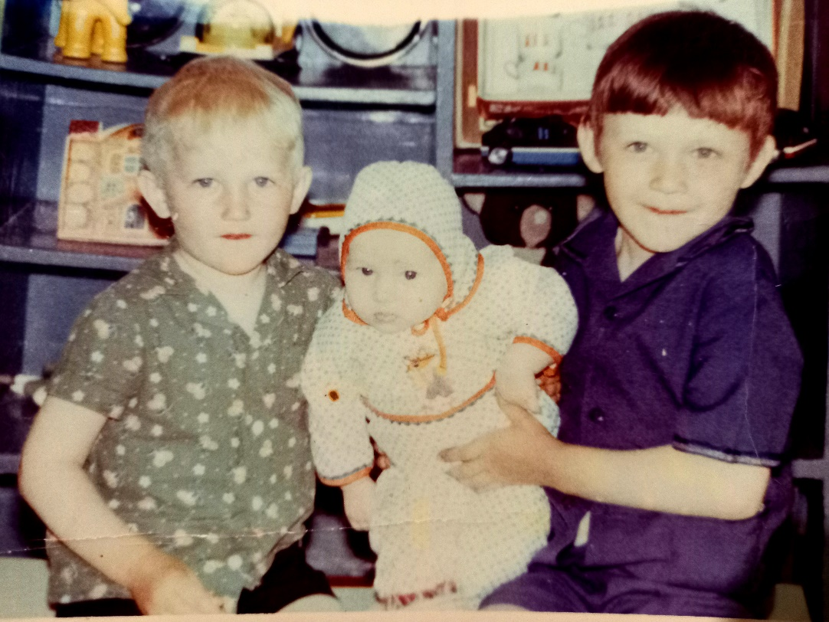
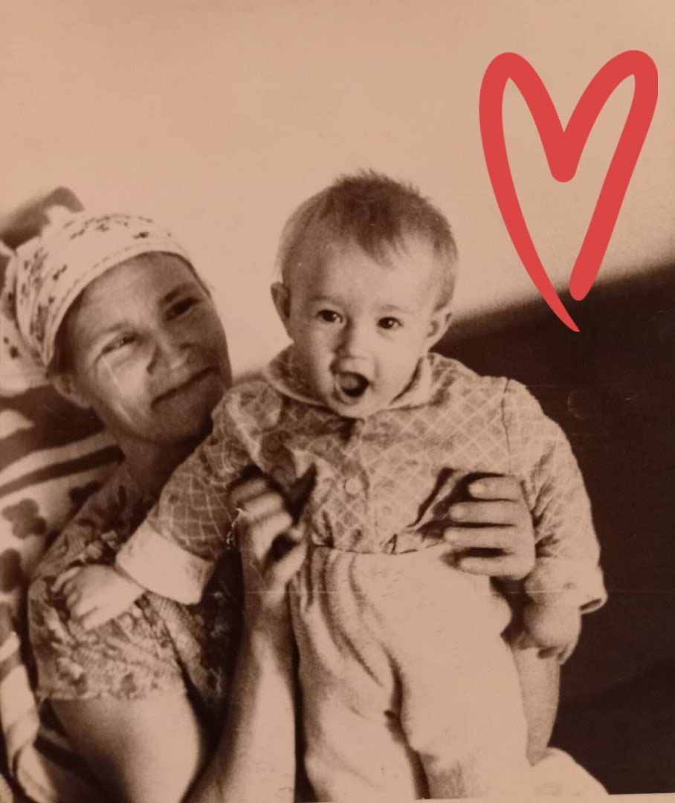
В сказке может все случится
Наша сказка впереди.
Сказка в двери к нам стучится
Скажем сказке: « Заходи».
Как в Абатской во сторонке,
Родилась одна девчонка.
Ее Альбиною назвали,
В мире дружбе воспитали

Slide 3

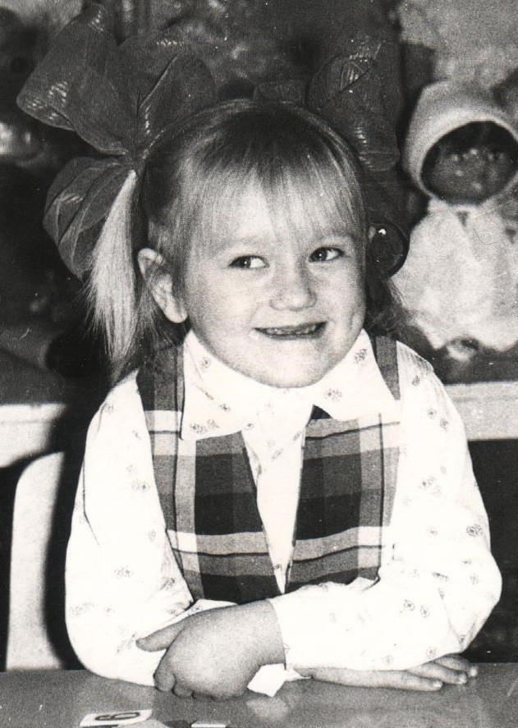
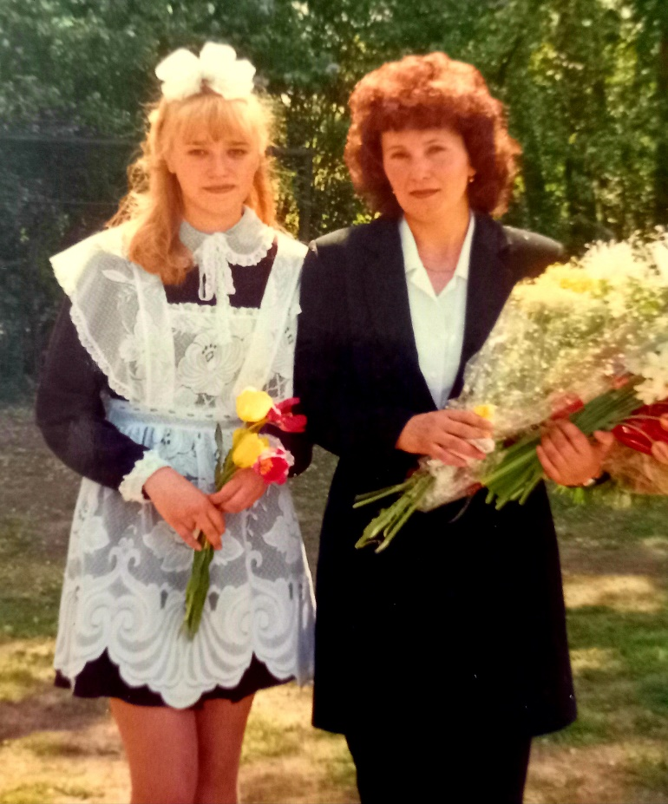
Подрастала та девчонка
Непоседлива была,
И смеялась она звонко,
Добродушна и мила
Время быстро пролетело
Вот и школа позади.
Выбрать по душе бы дело,
Что стало б главным на пути!

Slide 4
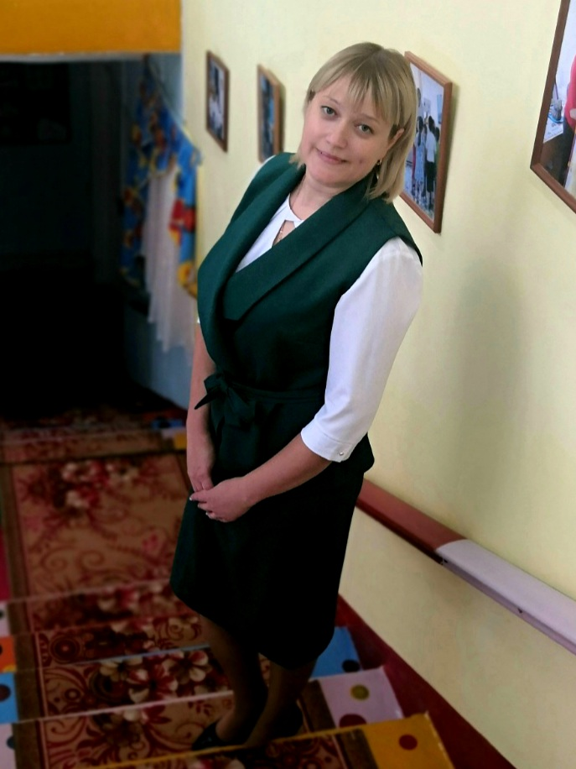
Стала думать та девица,
На кого б пойти учиться?
Да вот долго не гадала -
На ДОШФАК она попала.

Slide 5
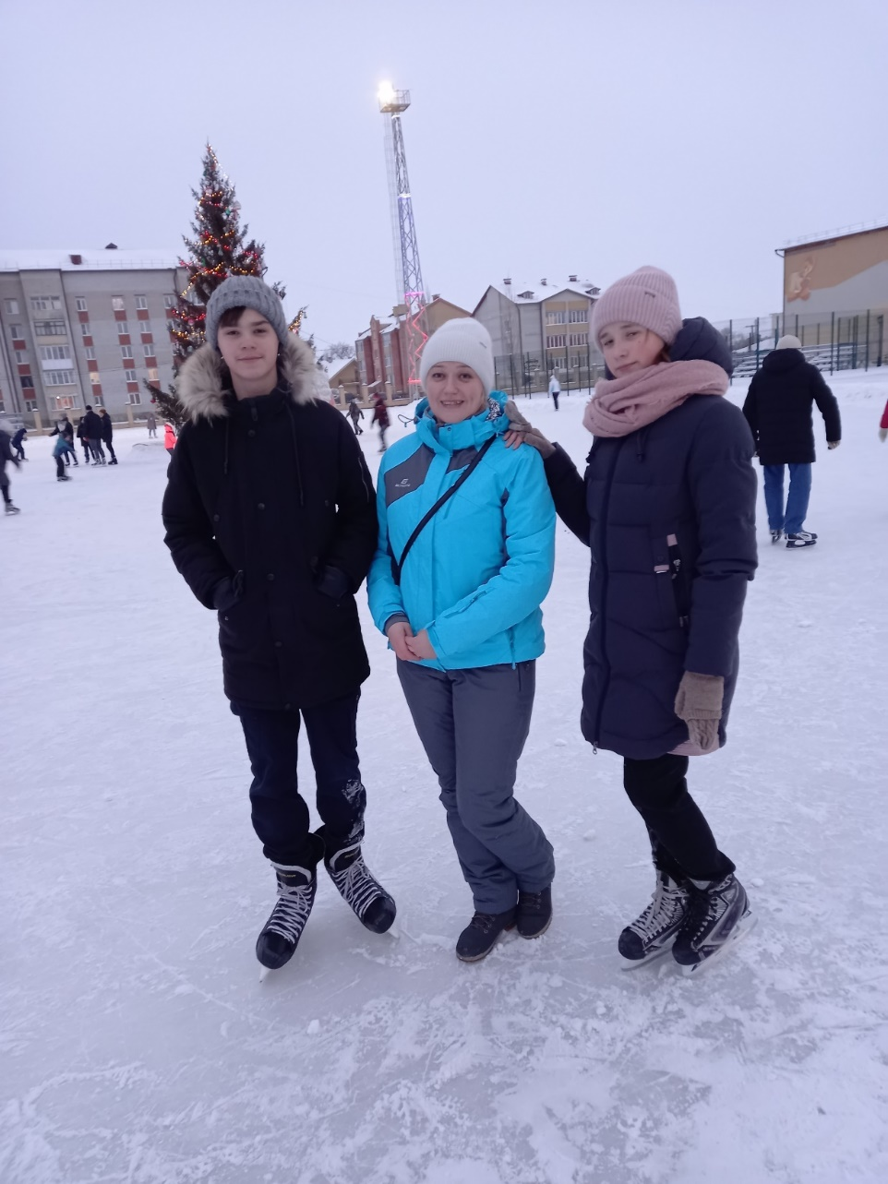
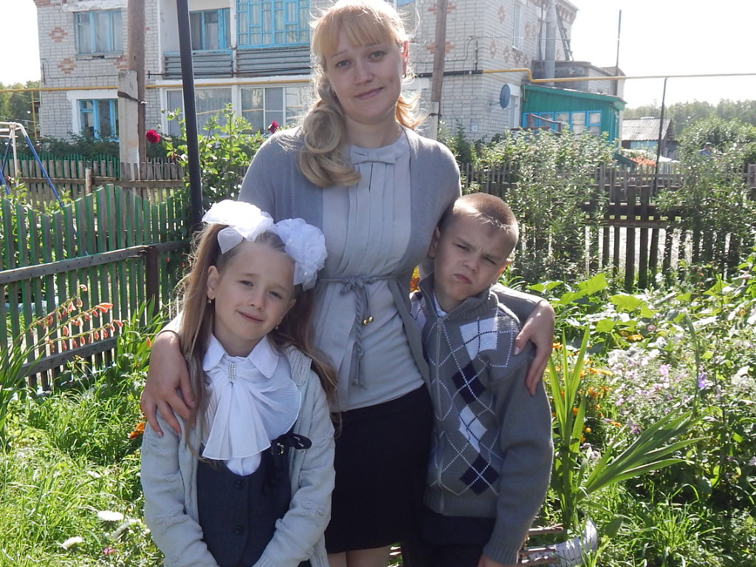
Время в сказке быстро мчится,
Замуж вышла та девица
Двое деток подрастают,
Стать большими уж мечтают

Slide 6
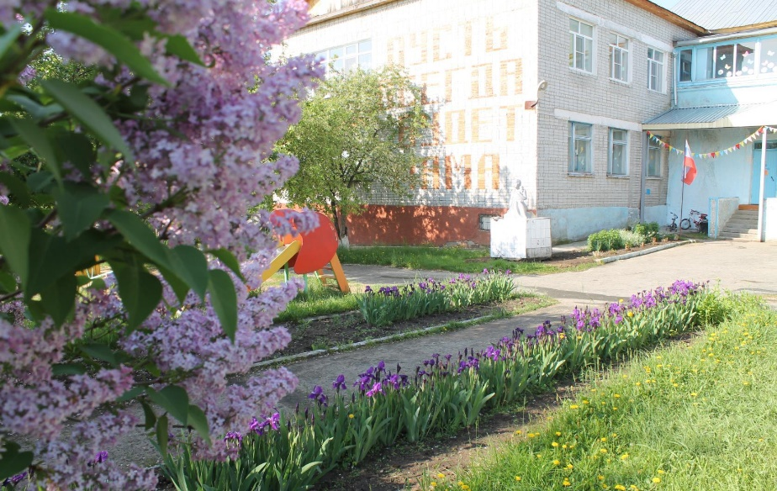
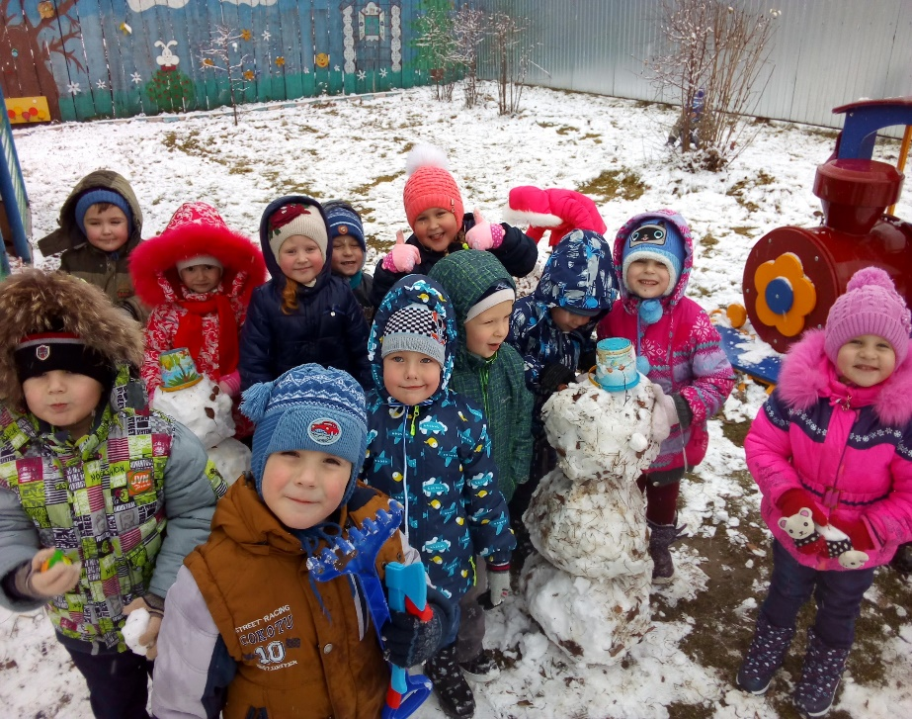
Тут задумалась Альбина-
На работу знать пора.
И конечно поспешила,
В сад, ожиданием полна…..
Стоит терем - теремок.
Он ни низок, ни высок.
Двор большой красивый
Терем окружает.
Во дворе детишки бегают, играют.

Slide 7
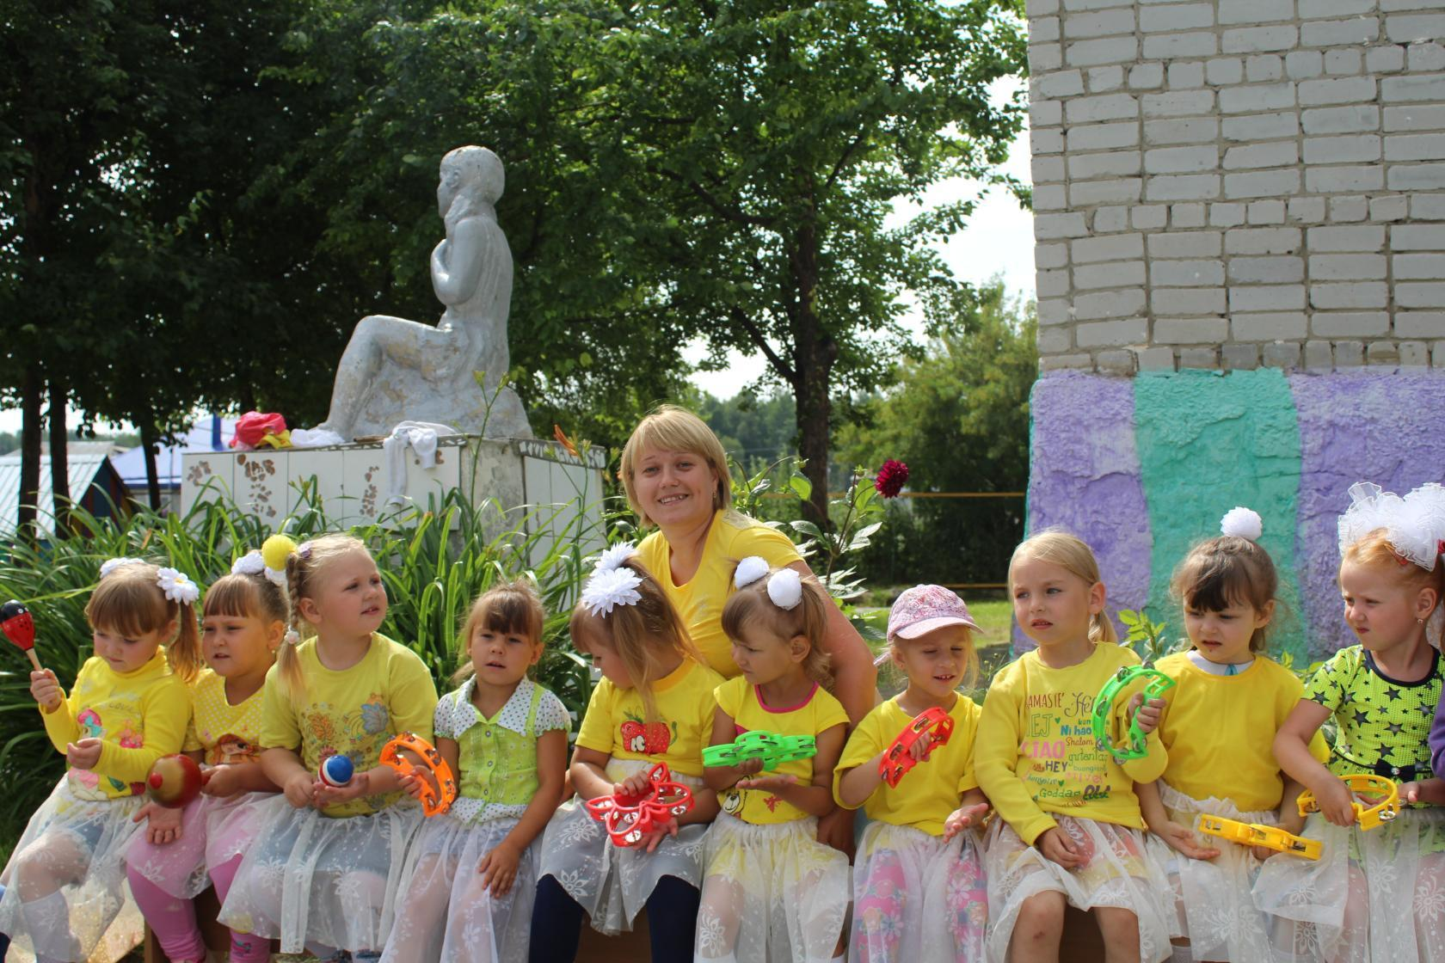
Встретили Альбину мило
Рассказали, что да как,
Так и стала та девчонка
Воспитателем, вот так.

Slide 8
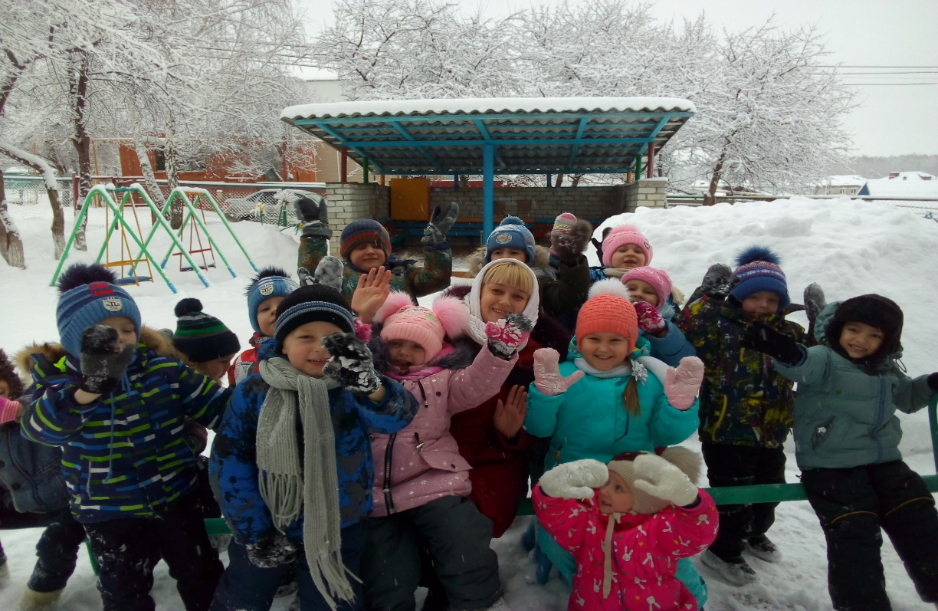
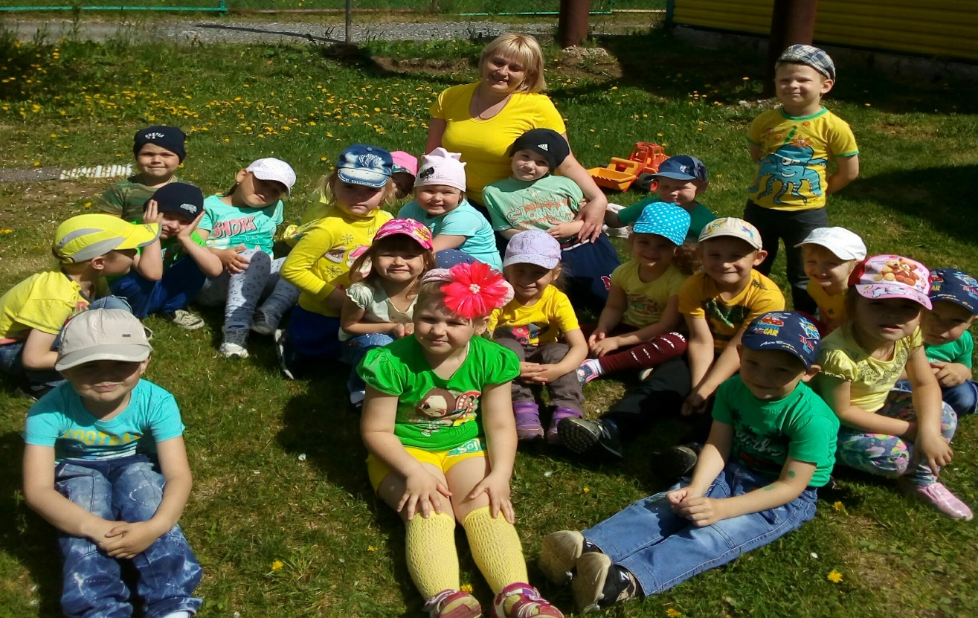
А детишки золотые,
Резвые и озорные.
Но Альбина без хлопот
К каждому нашла подход.

Slide 9
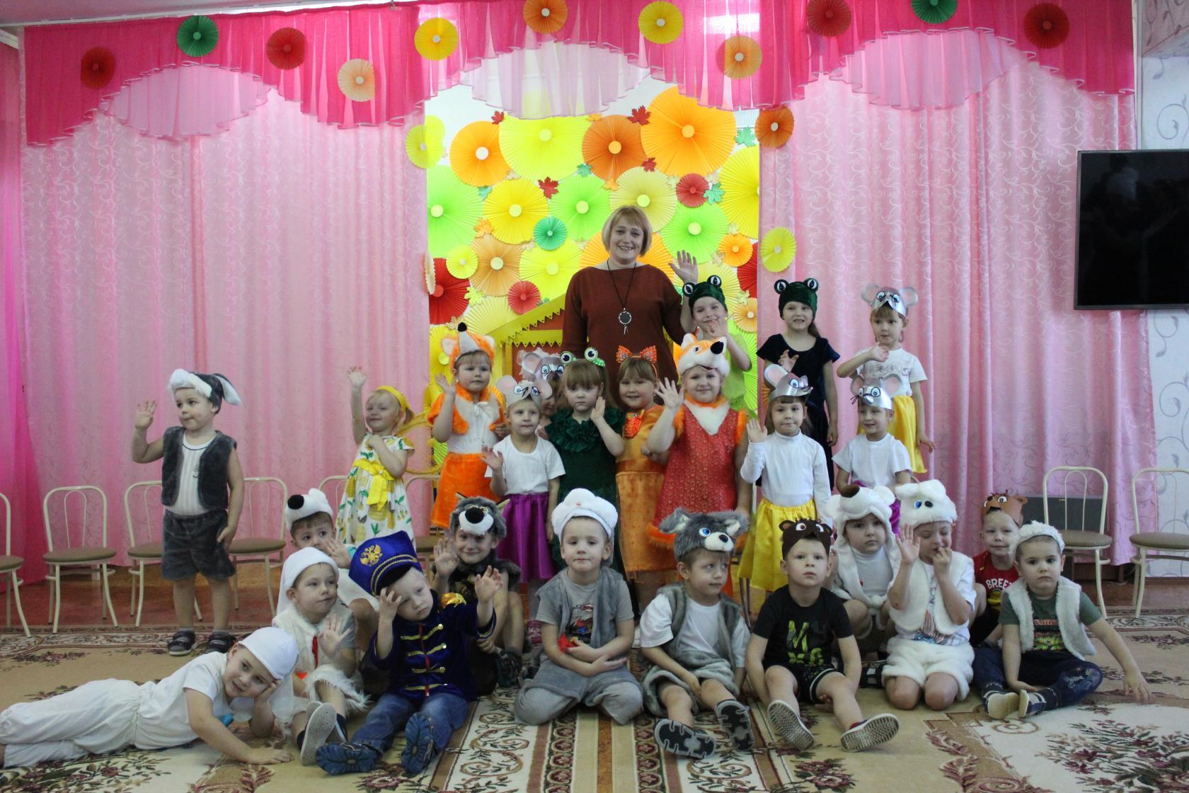
Полюбили ее дети,
Жизнь забила тут ключом.
Что ни день то приключенье -
Сказка в жизни, день за днем!

Slide 10




И чего уж удивляться –
Успевает развиваться
Курсы, встречи, вебинары,
Конкурсы и семинары.

Slide 11
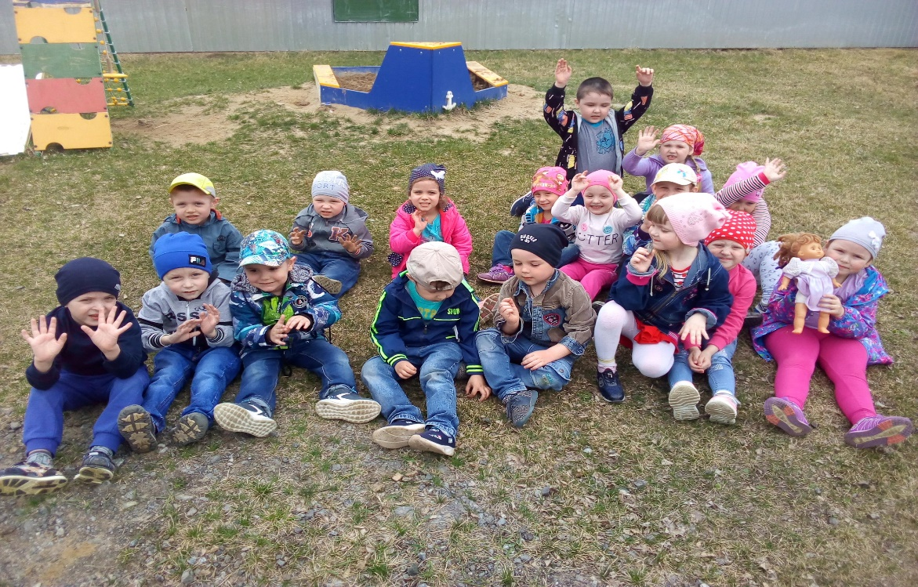
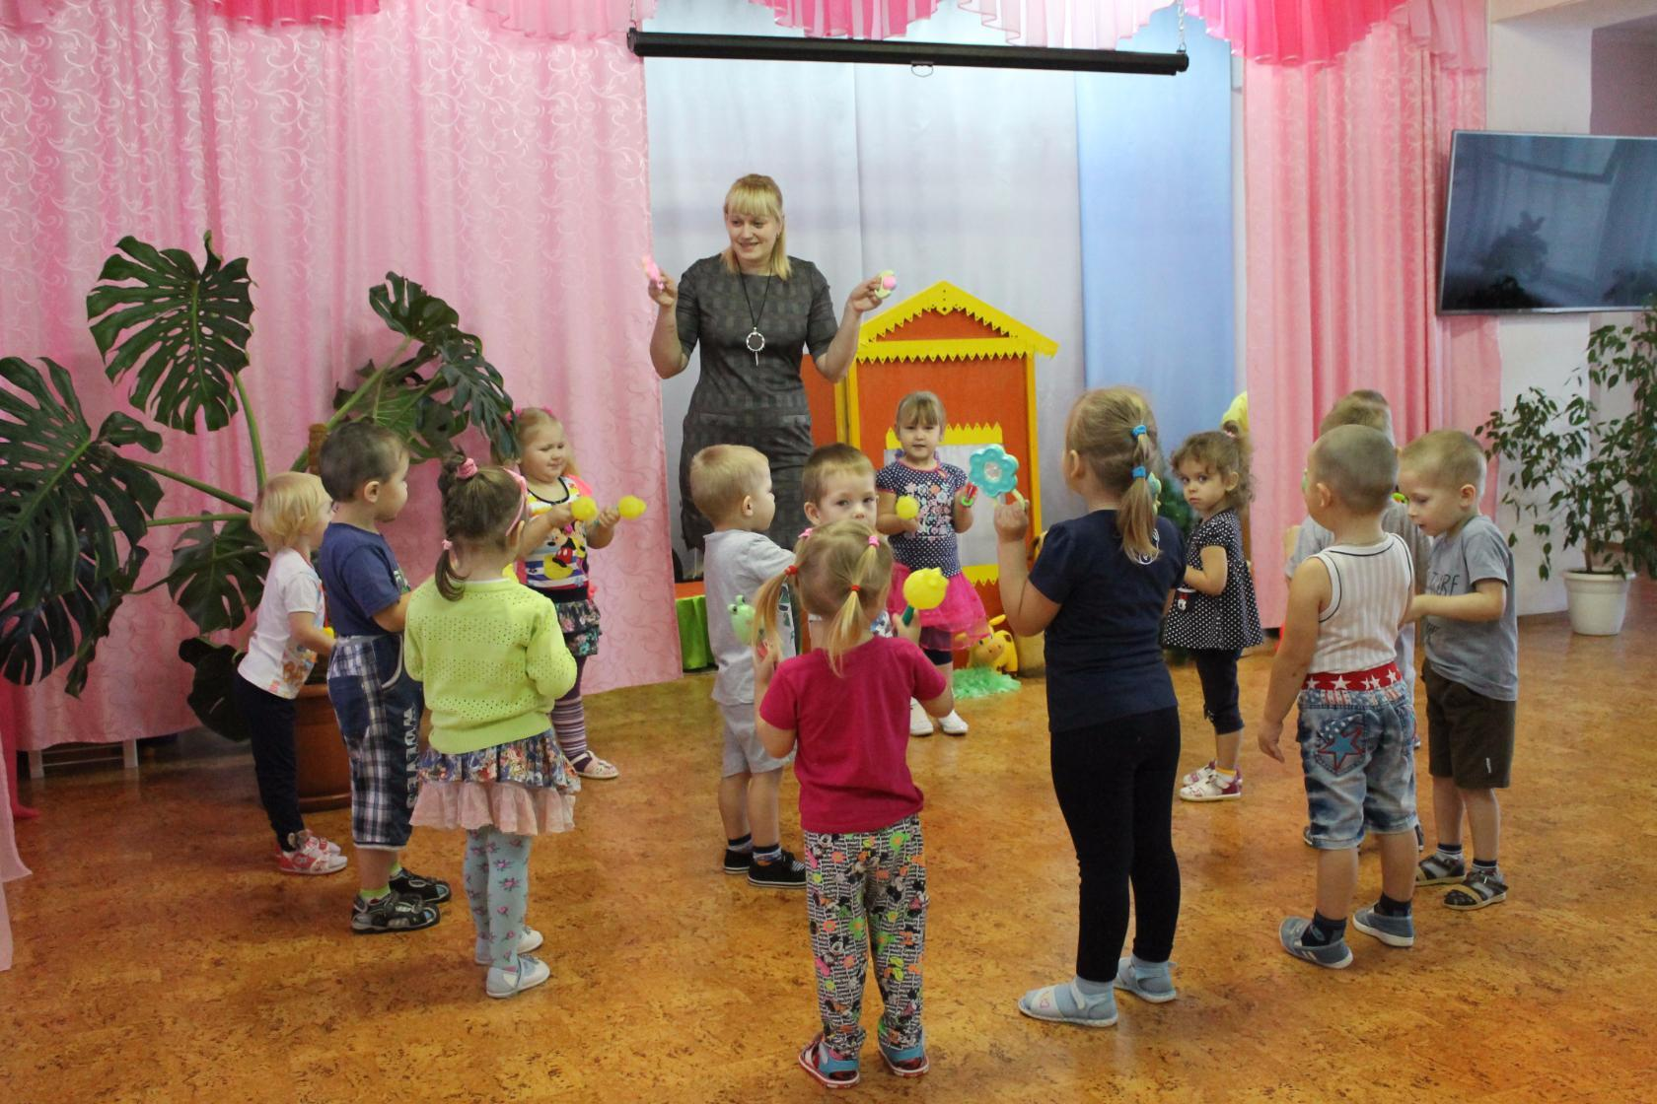
Щечки, носик, губки, глазки,
Нежных детских ручек ласки.
Детский смех, веселье, дружба.
Что еще для счастья нужно?!

Slide 12
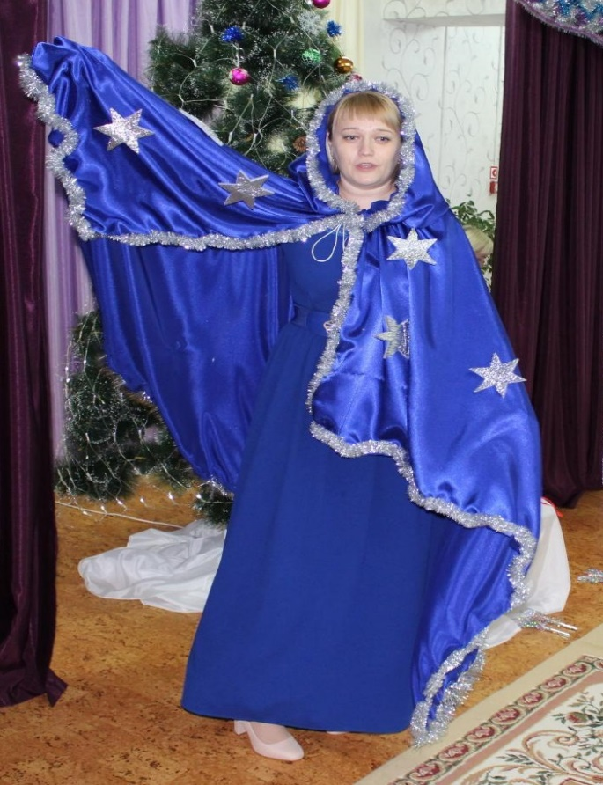
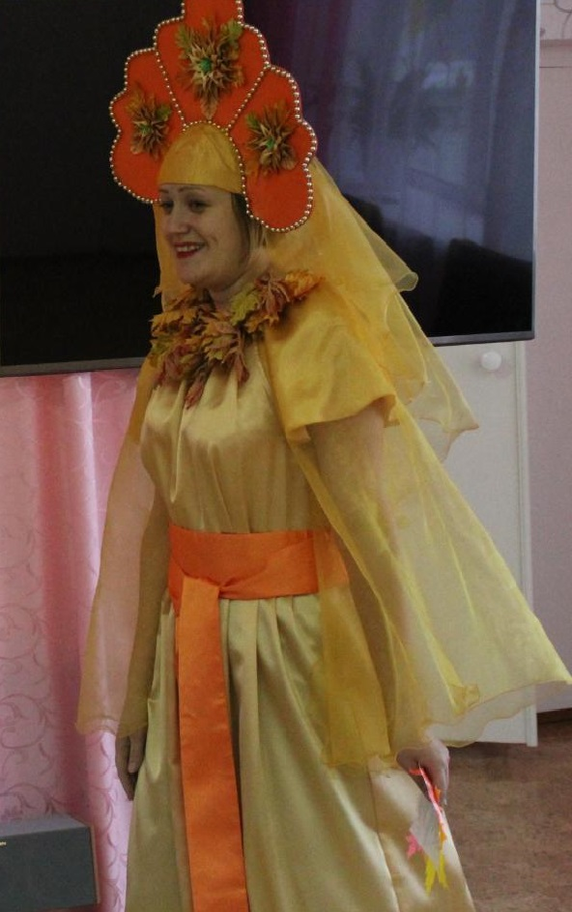
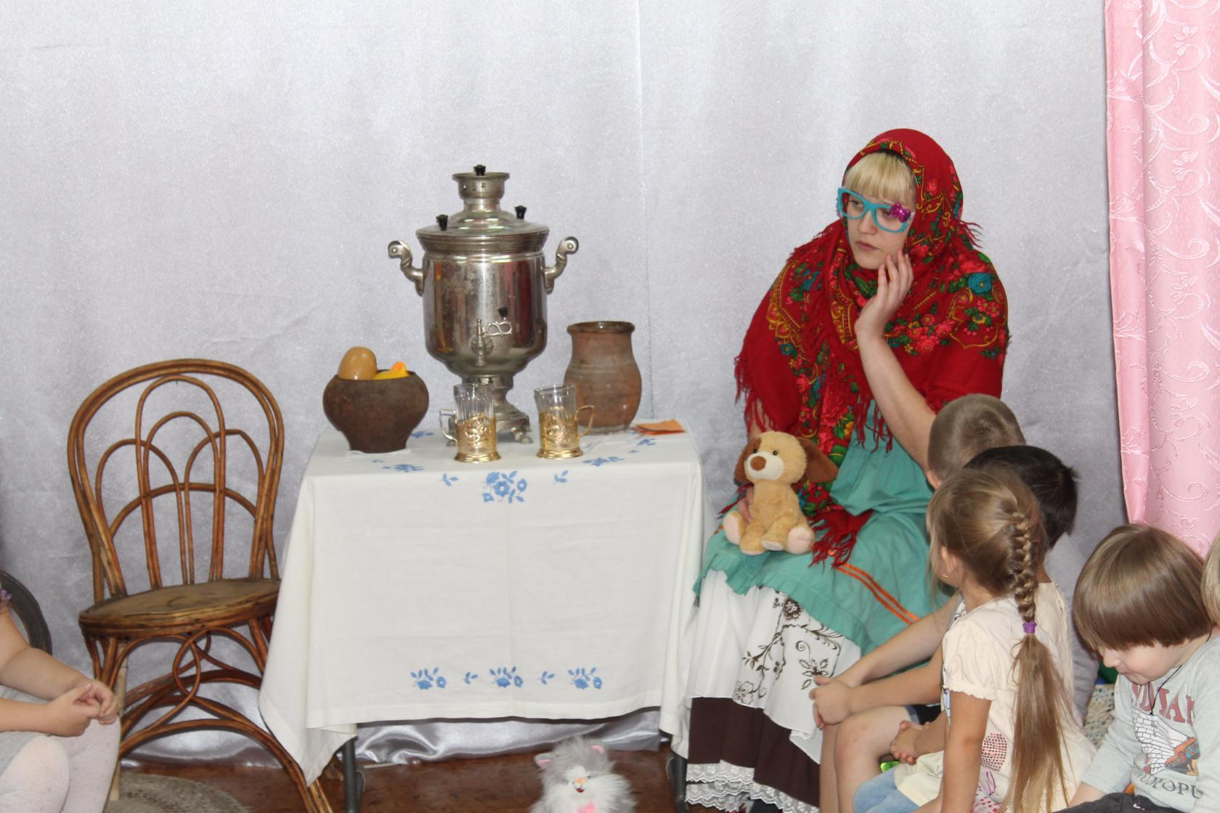
Я живу в своем сказочном царстве
Каждый день вижу лица детей,
Ожидающих чуда и ласки,
Уникальных красивых идей.

Slide 13
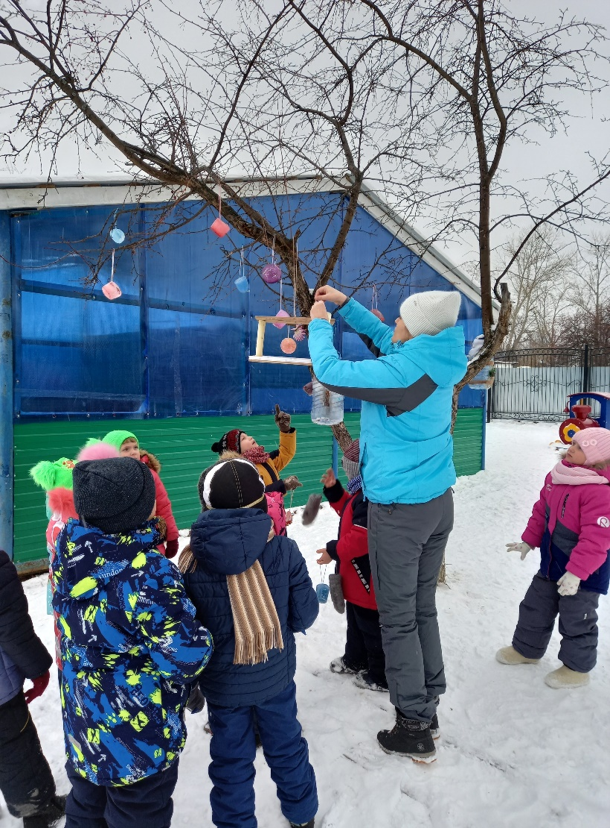
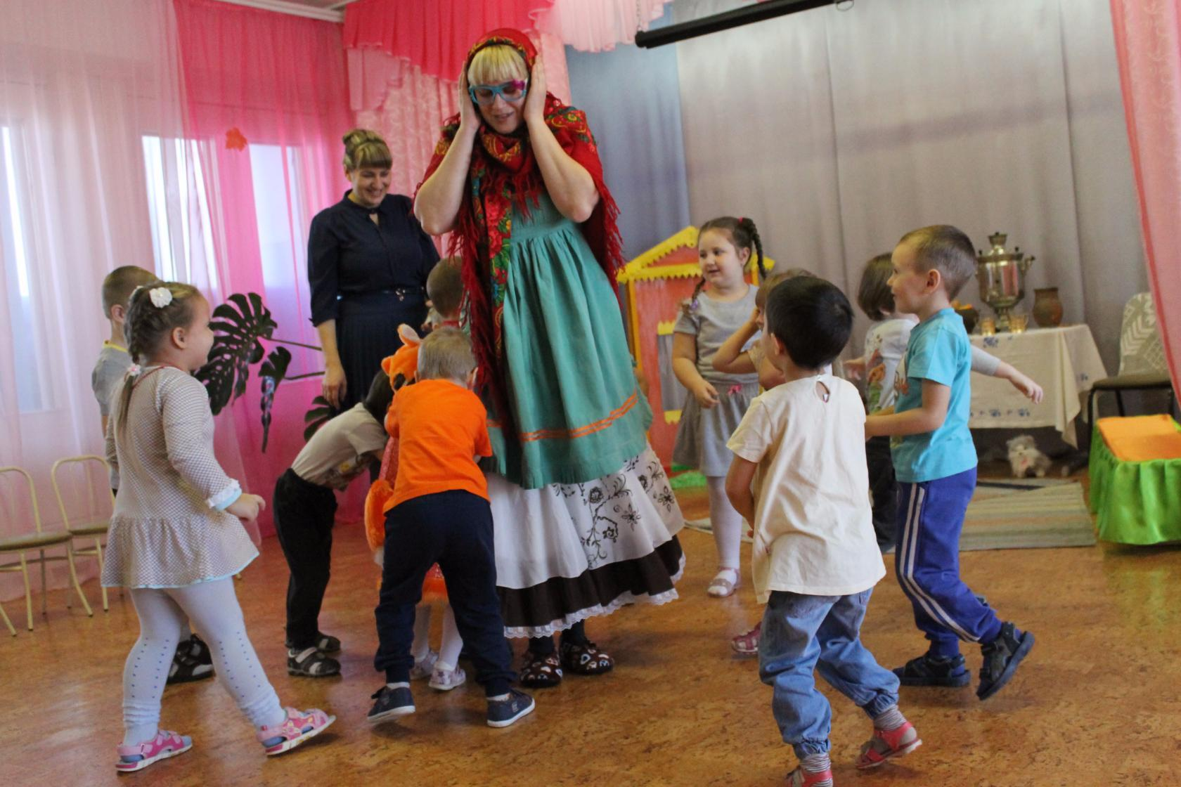
Отдаю я себя без остатка.
Потому, что иначе нельзя.
Дети верят в добро и сказки
Верят, глядя в мои глаза.

Slide 14
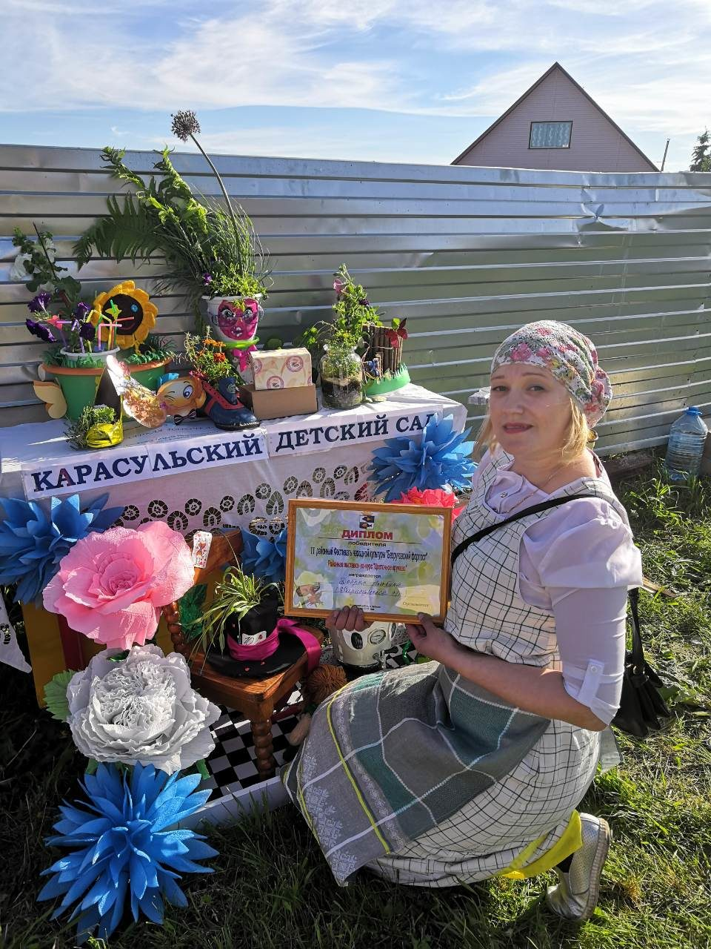
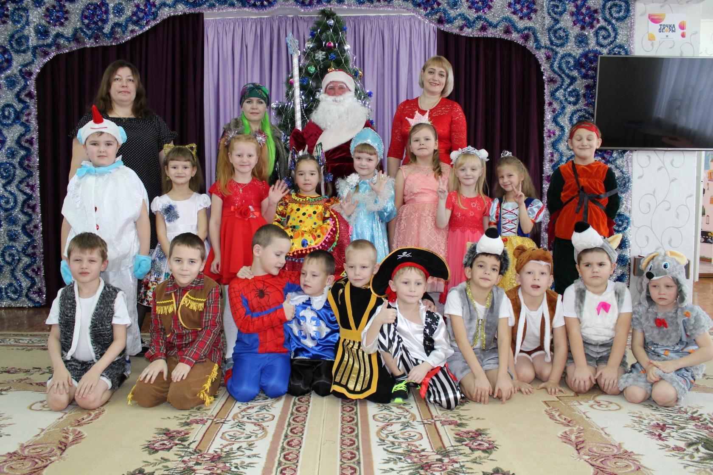
Счастье каждый видит в разном,
Для кого-то жизнь прекрасна
Если полон дом монет.
Для иных в том счастья нет.

Slide 15
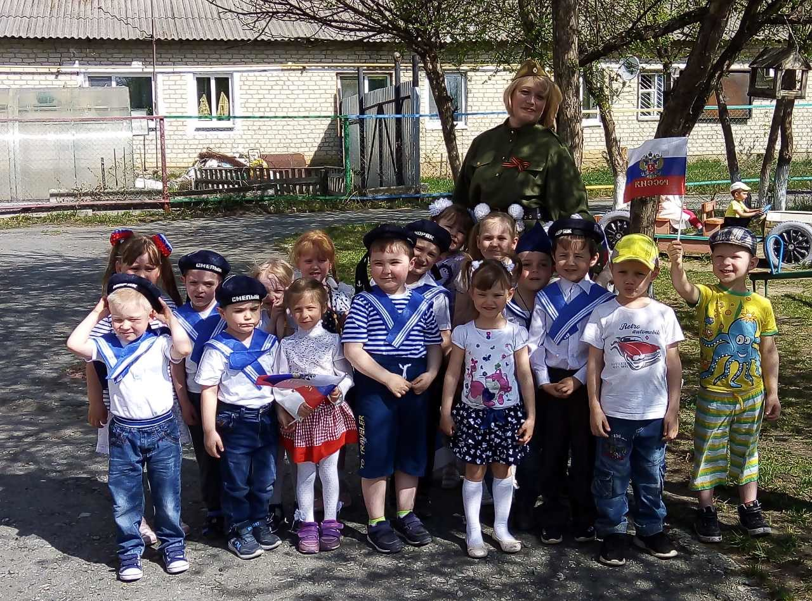
Так судьба распорядилась
И здесь нет ошибки,
Для меня счастье сложилось
В малышей улыбке!

Slide 16
Продолжение следует….

